Slide 1
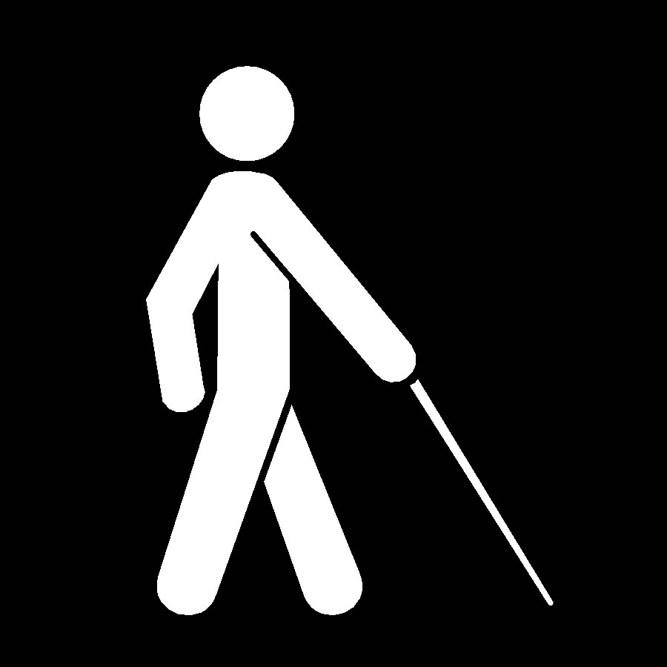
Nevidomí na MUNI
By Veronika Krejčířová

Slide 2
- Statisticky
Celá Česká Republika
Žádné statistiky neexistují.
- Teoreticky
Celkem v ČR asi 60 000
zrakově postižených,
z toho 3 000 – 4 500
zcela nevidomých

Slide 3
Věková kategorie 20-24 let
Podle národní populační statistiky
a podle zpráv ministerstva školství:
1 200 – 4 000 zrakově postižených
0,15-0,5 %
Čili Masarykova Univerzita:
40-140 zrakově
postižených

Slide 4
Středisko
„Středisko Teiresiás, plným názvem Středisko pro pomoc studentům se specifickými nároky, zřídila Masarykova univerzita v Brně v roce 2000. Jeho úkolem je zajišťovat, aby studijní obory akreditované na univerzitě byly v největší možné míře přístupné také studentům nevidomým
a slabozrakým, neslyšícím a nedoslýchavým, s pohybovým handicapem, případně jinak postiženým.“

Slide 5
Název střediska...
...podle jména bájného slepého Řeka.
Ó Teiresio, zkoumáš věci zjevné i tajné, na nebi, i na zemi; a nevidíš-li, přece jasně víš... ...jsme v rukou tvých; a nejkrásnější úkol je prospívat, jak a pokud lze.
(Sof. Král Oidipús, 300-303, 314n.) (překlad F. Stiebitze)

Slide 6
Ve středisku se:
Radí
Vyučuje
Tiskne
Tlumočí
Půjčuje vybavení
Nahrává
Znakuje
Zkoumá
Vyvíjí
Odstraňují bariéry
Vystavuje
Táboruje
A dělá spousta
dalších věcí...

Slide 7
Od začátku...
Obory pro nevidomé
Přípravný kurz na přijímací zkoušky
Přijímací zkoušky samotné
Doprovod k zápisu
Pomoc se sháněním ubytování

Slide 8
...do konce
Pomoc s ISem
Pomoc s orientací po škole i mimo školu
Pomůcky a rady do výuky
Zadání a průběh zkoušek
Doprovod a asistence mimo školu

Slide 9
Tělesná výchova
Centrum Univerzitního sportu
Tělesná výchova organizovaná Střediskem Teiresiás

Slide 10
Děkuji
za pozornost

